Slide 1
3D & MUSIC JAM
AIで「好き」を
仕事化する提案
LP
スライド / 広告バナー / LPを、利用者の創作活動と見学導線につなげる
AIで
作品づくり
提案パッケージ
2026.05
Banner
Deck
AI体験会
LP刷新
広告3種
30日初動
見学理由を作る
不安を予約に変える
訴求角度を分ける
まず公開して測る

Slide 2
CURRENT SITE DIAGNOSIS
現行サイトの強みは十分。足りないのは、AI体験から予約までの一本線。
現行LPで既に伝わっていること
新LPで補うべき転換点
1
AI体験会
クリエイティブ特化
最初の来所理由を一言で提示
MV / 3D / イラスト / IT / Vtuber など
2
制作の安心
未経験からの成長
予約導線
AIの使い方、権利確認、スタッフレビューを明確化
90%が初心者からクリエイター化と掲載
3
作品化
利用者作品の証明
見学者が自分の成果を想像できる導線
ページ内イラストは利用者制作と掲載
4
予約
心理面の支援
各セクションから同じCTAに戻す
公認心理師など相談体制を明記
Source: musicjam.jp current site content; proposal diagnosis by Codex.
02

Slide 3
WHY NOW
AI導入の論点は効率化ではなく、活動一つあたりの制作価値を上げること。
提案の置き方
令和6年度 B型平均工賃
Before
好きな制作に取り組む
24,141円
With AI
小さな成果物へ早く形にする
月額平均 / 厚生労働省公表
18,245 B型事業所が報告対象
After
LP・広告・動画企画として見せる
収入増を約束する話ではなく、支援と制作物の見せ方を強くする話として設計する。
Source: MHLW Reiwa 6 average wage results; musicjam.jp current positioning.
03

Slide 4
AI ACTIVITY MODEL
役割を分けると、AI体験は「作業」ではなく制作メニューになる。
利用者
好きなテーマ
ラフを選ぶ
修正して説明する
作品として残す
AI
案を広げる
初稿を作る
別案を出す
素材化する
スタッフ
聞き取り
安全確認
権利・表現確認
ポートフォリオ化
外部に見せる成果物
イラスト案
MV絵コンテ
LP原稿
広告バナー
見学・受注の材料にする
Source: Proposal workflow synthesized from current creative curriculum and support claims.
04

Slide 5
SAFETY SYSTEM
AIを任せきりにしない。人が確認する前提だから、福祉支援と両立する。
1
2
3
4
5
個人情報を
入れない
生成物を
確認する
権利と表現を
点検する
本人の体調に
合わせる
公開範囲を
決める
NG管理
現行サイトの「80%の力で継続」を、AI制作の運用原則にする。
個人名・診断名・連絡先を入力しない
既存キャラ・商標に寄せない
公開前にスタッフが必ず見る
長時間作業を前提にしない
Source: musicjam.jp support policy; AI operating guardrails proposed by Codex.
05

Slide 6
LP PROPOSAL
LPは施設紹介から、AI体験会を予約したくなるページへ変える。
First view
AIクリエイティブ体験会を主役にして、見学理由を明確にする
AIクリエイティブ体験会
Proof
利用者作品・未経験からの成長・心理支援を早い位置で提示
Flow
見学予約
体験内容、安心設計、申し込み手順を1画面ずつ短く見せる
CTA
見学予約・電話・LINE等の主要行動を全セクションに置く
成果物プレビュー
Hero / Proof / Program / Works / Support / Contact
Source: musicjam.jp current LP; proposed IA and wireframe by Codex.
06

Slide 7
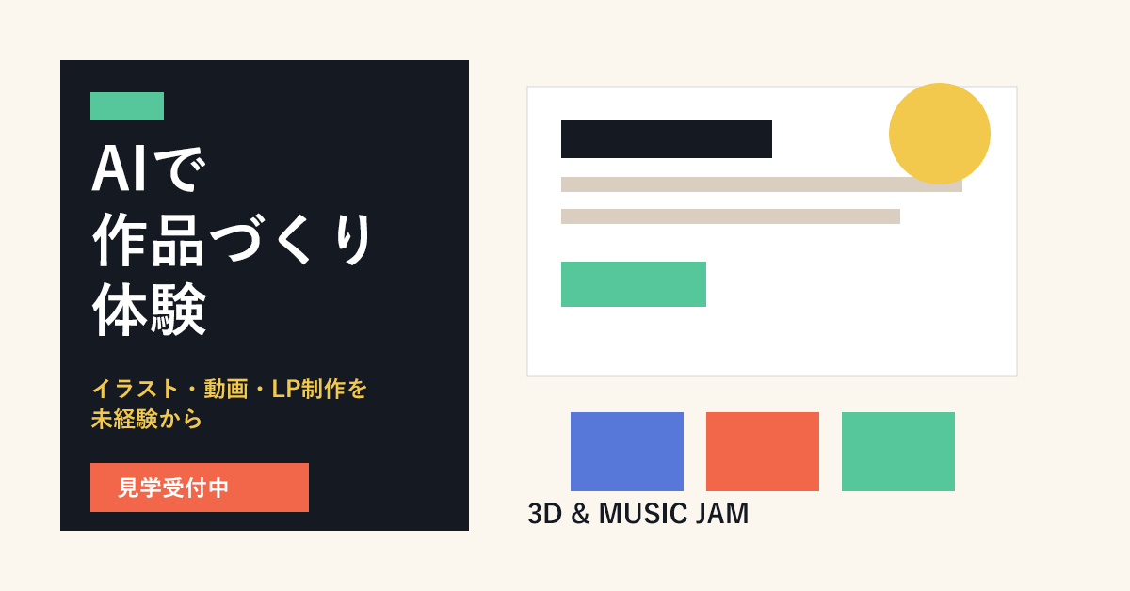
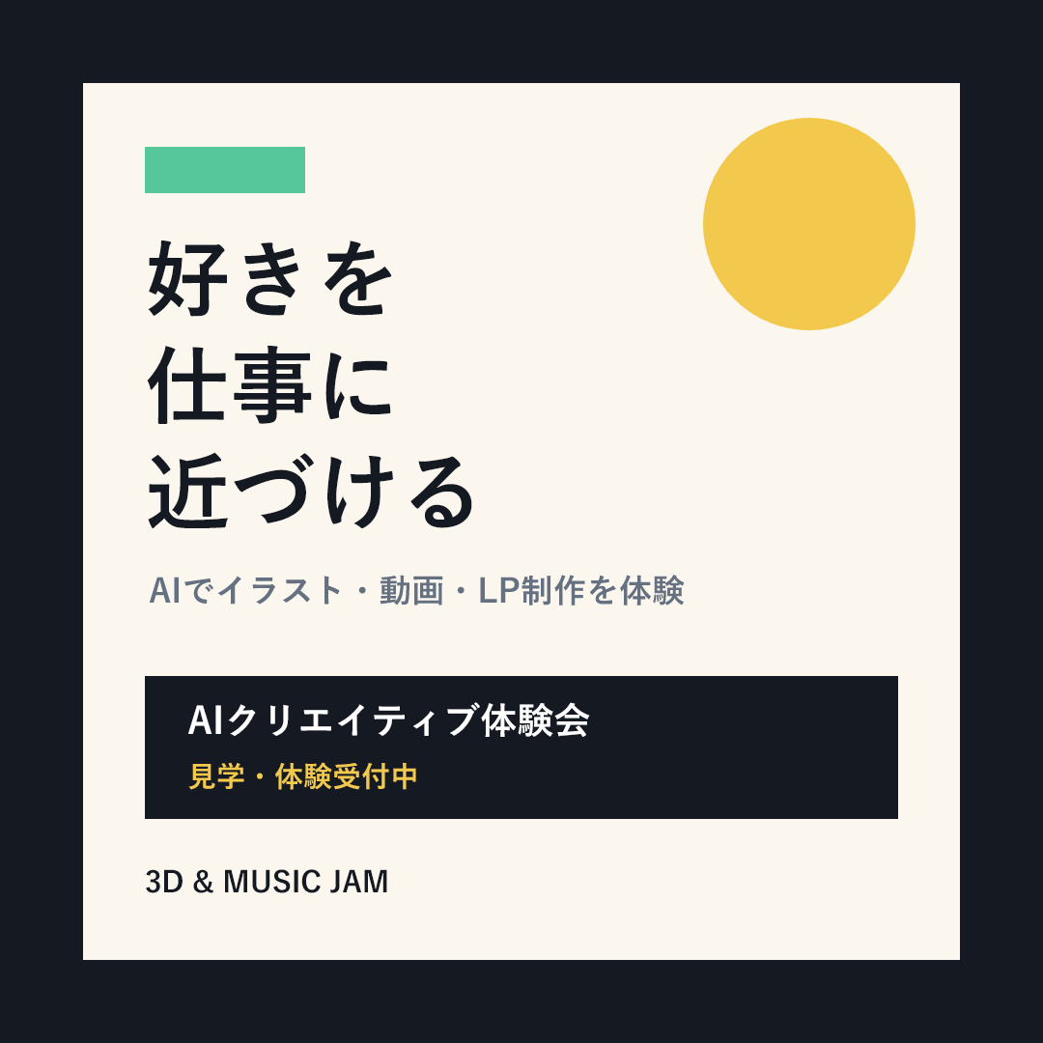

AD BANNER SYSTEM
広告は1案ではなく、来所前の不安別に3つの角度で出す。
初心者不安
「未経験から」を明示し、ハードルを下げる
創作欲求
「好き」を作品にする期待を前面に出す
具体成果
LP・広告・動画など作るものを見せる
Source: Proposal banner mockups generated in this project; no official logo embedded.
07

Slide 8
90-DAY ROLLOUT
30日で公開、60日で改善、90日で事業所内の制作メニューに定着させる。
0-30日
31-60日
61-90日
公開する
学習する
広げる
提案スライド / LP初版 / バナー3種 / AI体験会メニュー
問い合わせ文言 / CTA位置 / 体験後アンケート / 作品掲載導線
利用者ポートフォリオ / 外部向け制作メニュー / 次回広告素材
毎月の判断基準: 見学予約数、フォーム離脱、体験後の作品数、スタッフの運用負荷
Source: Proposed pilot rollout and measurement plan by Codex.
08

Slide 9
ASK
受注するなら、まずは“AI体験会パッケージ”として小さく始める。
提案スライド
LPプロトタイプ
事業所向け説明・稟議に使える資料
AI体験会を主役にした予約導線
広告バナー3種
活動テンプレート
SNS / ディスプレイ / リマーケ用の初期案
利用者・AI・スタッフの役割表
勝ち筋: AIを売るのではなく、利用者の作品が増え、見学したくなる仕組みを売る。
Source: Proposal package created for 3D & MUSIC JAM AI activity pitch.
09

